Slide 1

Facade 外观模式
外观模式概述
外观模式的结构与实现
外观模式的应用实例
抽象外观类
外观模式的优缺点与适用环境
公司前台是企业内部与外界交互的接口

Slide 2
外观模式概述
客户类
客户类
Facade
子系统类
subsystem
  一个子系统的外部与其内部的通信通过一个统一的外观类进行，外观类将客户类与子系统的内部复杂性分隔开，使得客户类只需要与外观角色打交道，而不需要与子系统内部的很多对象打交道

Slide 3
外观模式概述
分析
  一个客户类需要和多个业务类交互，而这些需要交互的业务类经常会作为一个整体出现
  引入一个新的外观类(Facade)来负责和多个业务类【子系统(Subsystem)】进行交互，而客户类只需与外观类交互
  为多个业务类的调用提供了一个统一的入口，简化了类与类之间的交互

Slide 4
外观模式概述
分析
  没有外观类：每个客户类需要和多个子系统之间进行复杂的交互，系统的耦合度将很大
  引入外观类：客户类只需要直接与外观类交互，客户类与子系统之间原有的复杂引用关系由外观类来实现，从而降低了系统的耦合度

Slide 5
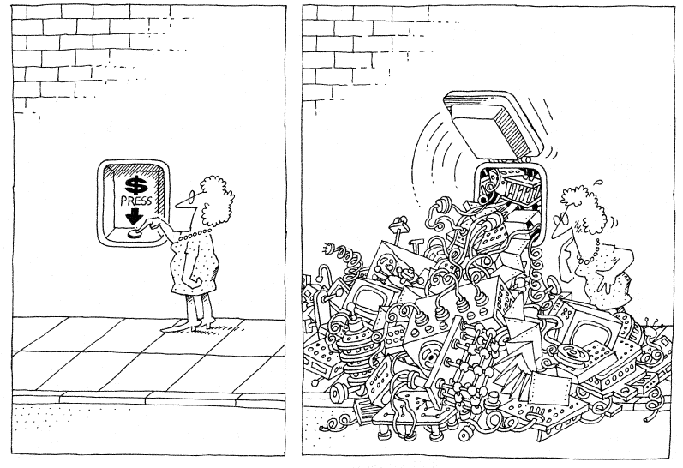
外观模式概述
分析
  为复杂子系统提供一个简单的访问入口

Slide 6
外观模式概述
外观模式的定义
  对象结构型模式
外观模式：为子系统中的一组接口提供一个统一的入口。外观模式定义了一个高层接口，这个接口使得这一子系统更加容易使用。 Facade Pattern: Provide a unified interface to a set of interfaces in a subsystem. Facade defines a higher-level interface that makes the subsystem easier to use.

Slide 7
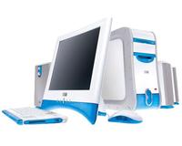
外观模式概述
外观模式的定义
  又称为门面模式
  是迪米特法则的一种具体实现
  通过引入一个新的外观角色来降低原有系统的复杂度，同时降低客户类与子系统的耦合度
  所指的子系统是一个广义的概念，它可以是一个类、一个功能模块、系统的一个组成部分或者一个完整的系统

Slide 8
Façade 结构图
ClientA
ClientB
ClientC
Facade
该类包含子系统中全部或
部分类的实例引用。
子系统只能有一个外观吗？
Subsystem Classes
    Facade（外观角色）
    SubSystem（子系统角色）

Slide 9
Façade图例
我们不会做具体业务
但会告诉你找谁处理请求
客服代表
订货部
发货部
收银部
添订单
账单
送货
使用电话订货例子的外观模式图

Slide 10
例：银行按揭系统
Client
非Façade模式
bank : Bank
credit : Credit
loan : Loan
Client 有什么问题吗？
封装了太多其他类的实例引用
耦合太强！！！
Bank
Credit
Loan
+hasSufficientSaving()
+hasGoodCredit()
+hasNoBadLoans()
足够存款
信用判定
未还贷款

Slide 11
Client
mortgage
- mortgage: Mortgage
Mortgage
使用Façade模式
bank : Bank
credit : Credit
loan : Loan
添加一个外观类Mortgage解耦
+ isEligible() : boolean
Bank
Credit
Loan
+hasSufficientSaving()
+hasGoodCredit()
+hasNoBadLoans()

Slide 12
Mortgage类:
public class Mortgage {
private Bank bank;
private Credit credit;
private Loan loan;
public boolean isEligible(){
if(bank.hasSufficientSaving()&&credit.hasGoodCredit()
&&loan.hasNoBadLoans())
return true;
else
return false;
}
}

Slide 13
.Net框架中的Facade模式
User Interface
用户层 UI (WEB/Win)
客户系统
订单系统
产品系统
订单
客户
公共入口点
业务规则层
Common System Framework
业务外观层
Business Facade
Business Rule
数据访问层
Data Access
SQL Server
Oracle
……

Slide 14
抽象外观类
动机
  在标准的外观模式的结构图中，如果需要增加、删除或更换与外观类交互的子系统类，必须修改外观类或客户端的源代码，这将违背开闭原则，因此可以通过引入抽象外观类对系统进行改进，在一定程度上解决该问题

Slide 15
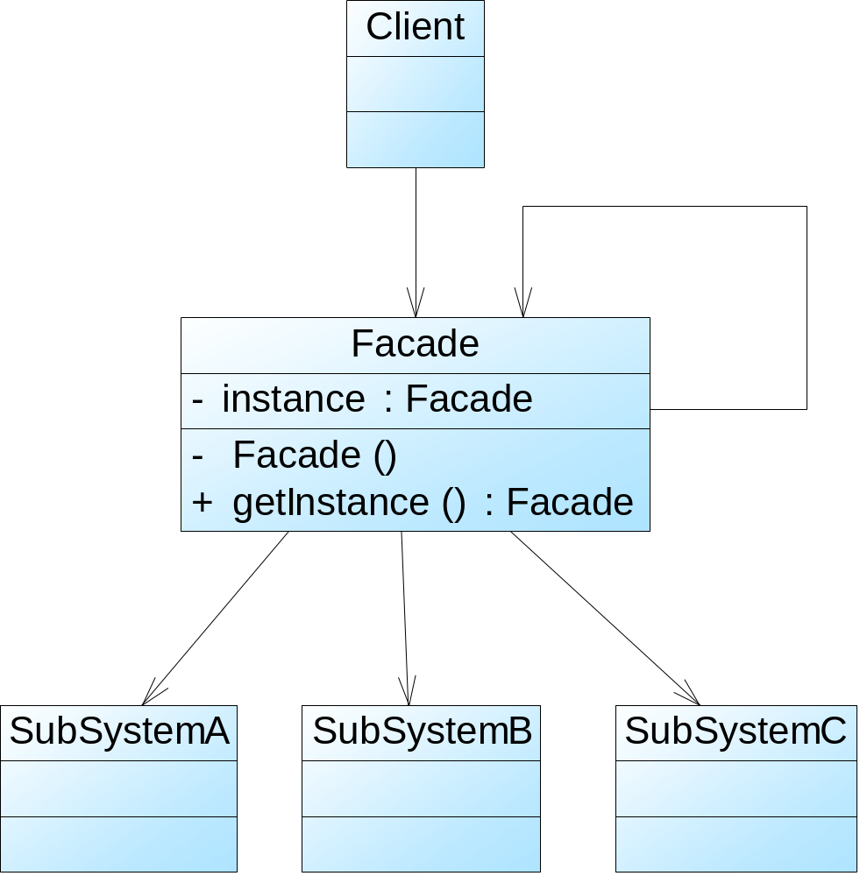
外观模式与单例模式联用
将外观类改造成为单例类

Slide 16
外观模式的优缺点与适用环境
模式优点
  它对客户端屏蔽了子系统组件，减少了客户端所需处理的对象数目，并使得子系统使用起来更加容易
  它实现了子系统与客户端之间的松耦合关系，这使得子系统的变化不会影响到调用它的客户端，只需要调整外观类即可
  一个子系统的修改对其他子系统没有任何影响，而且子系统的内部变化也不会影响到外观对象

Slide 17
外观模式的优缺点与适用环境
模式缺点
  不能很好地限制客户端直接使用子系统类，如果对客户端访问子系统类做太多的限制则减少了可变性和灵活性
  如果设计不当，增加新的子系统可能需要修改外观类的源代码，违背了开闭原则

Slide 18
外观模式的优缺点与适用环境
模式适用环境
  要为访问一系列复杂的子系统提供一个简单入口
  客户端程序与多个子系统之间存在很大的依赖性
  在层次化结构中，可以使用外观模式的定义系统中每一层的入口，层与层之间不直接产生联系，而是通过外观类建立联系，降低层之间的耦合度

Slide 19
Façade 模式使用
1. 当你要为一个复杂子系统提供一个简单接口时。（往往是具体类）
2. 客户程序与抽象类的实现部分之间存在着很大的依赖性。引入Façade将这个
子系统与客户以及其他的子系统分离，可以提高子系统的独立性和可移植性。
3. 如果子系统之间是相互依赖的，你可以让它们仅通过Façade进行通讯，从而
简化了它们之间的依赖关系。（见中介模式）
4. 子系统中任何类对其方法进行修改，不影响外观类的代码。

Slide 20
Façade 模式效果
1. 它对客户屏蔽子系统组建，因而减少了客户处理的对象的数目并
使得子系统使用起来更加方便。
2. 它实现了子系统与客户之间的松耦合关系，而子系统内部的功能
组建往往是紧耦合的。松耦合关系使得子系统的组建变化不会影
响到它的客户。
3. 如果应用需要，它并不限制客户使用子系统。因此你可以在系统
易用性和通用性之间加以选择。 也可以创建不同需求的外观类。

